Slide 1
社會科學研究方法
-Research Design
授課老師 : 郭育仁 老師
預定日期: 101/10/31
報告人 : 林靜惠 D016070006
黃俊評 D016070005

Slide 2
研究設計(Research Design)
In general, a research design is a plan that shows how a researcher intends to fulfill the goals of a proposed study.
建立一個「如何」收集資料、要收集「什麼」資料、「如何分析」之計畫，以協助研究者分配有限的研究資源。

Slide 3
研究設計常見的類型
依據研究問題的屬性、目的或實際研究之限制來選擇適當的研究設計。
「探索性」研究設計 例、為何犯罪率一直升高?
「描述性」研究設計 例、不同年齡層之犯罪類型?
「相關性」研究設計 例、毒品與搶奪罪的相關?
「因果性」研究設計 例、加強毒品查緝可降低犯罪率?
1、「相關性」及「因果性」研究設計，均屬「解釋性研究」。
2、社會科學中，較常採用描述性研究及解釋性研究。

Slide 4
Q & A
1.發生了什麼事？(描述性研究)
2.為什麼會發生？(解釋性研究)
下列兩個議題屬描述性研究？解釋性研究？
欲瞭解一個國家的犯罪類型、不同時間犯罪率的變化趨勢，並與各國比較。
欲瞭解什麼原因使得某些型態的犯罪增加了？或何以某些國家特定型態的犯罪率高於其它國家？
好的描述能引發解釋性研究中的「為什麼」問題。

Slide 5
本章焦點
1、Experimentation
2、Experimentation Desings
3、Nonexperimentation Desings

Slide 6
Experimentation
實驗法(experimentation)：
指在控制的情況下，操縱一個或以上的變數，以明確地測定這些變數之效果的研究程序。
實驗法之基本實施程序：
1.將受試者分為實驗組及控制組。
2.對兩組皆施予前測。
3.將實驗變項(Treatment)導入實驗組中。
4.對兩組同時施行與前測相同的後測。
5.比較後測的結果以判定實驗變項的影響是否存在。

Slide 7
效度（validity）
「效度」：
是指實驗研究中獲得正確答案的程度，可分為內在效度及外在效度二種。
內在效度（internal validity）是指一個研究設計能正確說明研究結果，或呈現自變項與依變項之因果關係的程度。
外在效度（external validity）指一個研究之研究結果能普遍推論到母群體或其他相類似情境的程度。

Slide 8
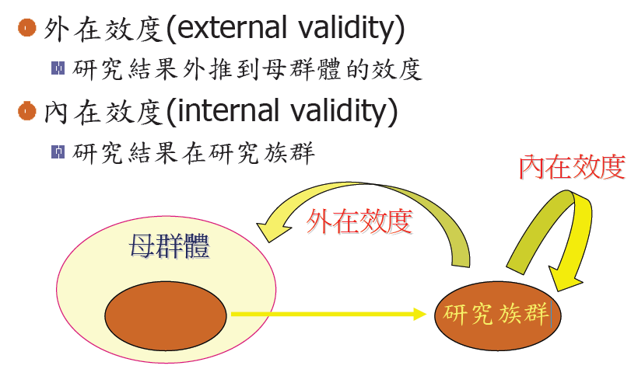
實驗設計的效度

Slide 9
Q & A
內在效度VS外在效度何者重要？
一般來說，研究者首先應重視內在效度。
因為一個實驗若沒有內在效度，則無法建立所要測量的因果關係，而一旦研究者無法確定因果關係，則所用來通則化的實驗結果，也只是一個不正確的結果，進一步來說，就算實驗結果無法加以通則化，只要實驗本身具有內在效度，就能增進我們對社會現象的了解。

Slide 10
影響內部效度的原因
1、歷史效應(history)
在實驗的進行中，可能會有其他外在環境事件發生而混淆了想要研究的受試者。
  例、炊場新購一組烹調設備→受刑人對伙食滿意度增加?
2、成熟效應(Maturation)
受測者本身隨著時間的經過，而發生身心變化影響實驗的結果。
3、重測效應(testing)
在前測、及後測的研究中，由於受訪者做過前測有了經驗之故，故後測的成績較前測好。
實驗期間，連續有行政官員視察監獄，並發給加菜金。

Slide 11
影響內部效度的原因（續1）
4、統計迴歸效應(statistical regression)
  當受測者在第一次測驗中得到極端分數時(極高或極低)，會傾向於在第二次測驗中得到較中等或平均的分數，因此而影響了推論因果關係的正確性。
5、減損效應(experimental mortality)
  在實驗進行中，受測者可能會因各式各樣的原因而退出實驗，像是生病、遷移、甚至是死亡等。
6、工具效應(instrument decay)
  由於測量工具本身的改變，或者是由於測量者、觀察者本身的問題，因而導致所得結果有所改變。
  例如、實驗儀器磨耗、觀察者本身的疏忽忘了校正或歸零…

Slide 12
影響內部效度的原因（續2）
７、選樣效應(selection)
由於研究未採用隨機抽樣和隨機分派之故，造成被選擇的人本身就有能力方面的差異或特質不相等。
  例如、欲瞭解「宗教團體輔導」之處遇措施，對受刑人
  在監適應之效果？
  →實驗樣本中，多數為累再犯受刑人。

Slide 13
如何提昇內部效度
1、隨機分派(assignment at random)
:隨機分派樣本至實驗組及控制組。
-無法控制所有外在因素時採用
2、配對法(precision matching)
對於影響內部效度的因素儘可能加以消除，以力求實驗結果的正確性，能排除越多，則內在效度越高。

Slide 14
Experimentation Desings
Simple Post-test Design
Pre-test/ Post-test Design
Time Series Design
Multigroup Design
Factorial Design
Solomon Four-Group Design
The New Jersey Income-Maintenance Field Experiment

Slide 15
Simple Post-test Design
傳統的實驗設計，係隨機分派受測者至實驗組或控制組，實驗組受測者會接受實驗處理，而控制組則未接受實驗處理，只當作參考組。
(Random Assignment) | Treatment | Post-treatment Measurement Of Dependent Variable
Experimental Group | Yes | Yes
Control Group | No | Yes

Slide 16
Pre-test/ Post-test Design
受試者隨機分至實驗組或控制組，兩組都會進行前測和後測。
(Random Assignment) | Pre-treatment Measurement Of Dependent Variable | Treatment | Post-treatment Measurement Of Dependent Variable
Experimental Group | Yes | Yes | Yes
Control Group | Yes | No | Yes

Slide 17
Time Series Design
時間數列設計的特點，是在實驗前後進行一系列的衡量，從依變數在實驗前後的變動趨勢，來測定自變數的效果。
(Random Assignment) | Pre-test |  | Treatment | Post-test
 | First | Second |  | First | Second
Experimental Group | Yes | Yes | Yes | Yes | Yes
Control Group | Yes | Yes | No | Yes | Yes

Slide 18
Multigroup Design
研究者同時操縱兩個以上的自變項，以發現每個自變項對依變項的影響，及各個變項間交互作用的影響。
(Random Assignment) | Pre-test |  | Treatment | Post-test
 | First | Second |  | First | Second
Experimental Group 1 | Yes | Yes | Yes | Yes | Yes
Experimental Group 2 | Yes | Yes | Yes, but different | Yes | Yes
Control Group | Yes | Yes | No | Yes | Yes

Slide 19
Factorial Design
最常見的統計設計，可用以測量兩個以上自變數於不同水準時的效果，並測量變數之間的關聯性。
可用表格來思考。
因子設計的範例：
  例、欲瞭解年齡及教育程度，對受刑人在監適應之影響？
 | 40歲以下 | 逾40歲
國中以下 | A | B
高中(職)以上 | C | D

Slide 20
Solomon Four-Group Design
Solomon四群組設計中共有兩個實驗組和兩個控制組；兩個實驗組均接受相同的實驗處理，唯在實驗結束的時候，四組都必須接受後測。
(Random Assignment) | Pre-test | Treatment | Post-test
Experimental Group 1 | Yes | Yes | Yes
Experimental Group 2 | No | Yes | Yes
Control Group 1 | Yes | No | Yes
Control Group 2 | No | No | Yes

Slide 21
The New Jersey Income-Maintenance Field Experiment
社會科學研究中的實驗法可分為實驗室實驗與實地實驗(田野實驗)兩種。
實地實驗（ Field Experiment ）是研究者透過直接的觀察方式，對研究現象與行動進行有系統的資料收集，在干擾變數的處理上則比較差。
然對於田野實驗來說，困難點在於田野實驗耗費的成本較高，無法針對整個市場進行調查，只能選取一個小型的市場來代表我們的目標市場，而這個小型的市場該如何選擇才具備有目標市場的代表性，通常就是田野實驗室否成功的關鍵因素。

Slide 22
Nonexperimentation Desings
Time Series Design
Cross-sectional Design
Panel Study Design
Case Study Design

Slide 23
Nonexperimental Designs
特徵：
☆單一群組的存在。
☆研究人員缺乏分配對照組和實驗組的控制權。
☆研究人員缺乏控制獨立變量(X)的應用。
☆獨立變量(X)發生，研究人員無法測量發生前和發生
後的應變量(Y)。
如果研究者不能保證隨機化和實驗控制， 那他就不能採用實驗設計

Slide 24
Time Series Design
特徵(何時使用)：
特徵在於引入獨立變量(X)的之前和之後，應變量(Y)是可測量的。但研究者無法控制的獨立變量(X)的引入
，通常必須依靠其他人的數據採集，測量相關的變量，而不是親自進行測量。非實驗時間系列設計經常被政治社會學家應用。
例如：研究人口和經濟成長
隨著時間的推移國家經濟發展對民主的影響
輿論和美國的軍費開支之間的關係(25年)等

Slide 25
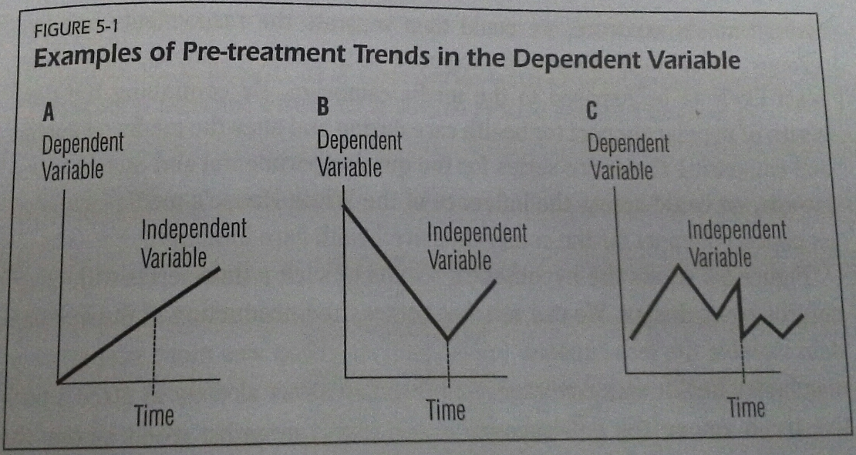
Time Series Design
時間序列是在使獨立變數(X)產生作用的前後，建立前測量和後測量的研究設計方法
Y1 - Y2 - Y3 - X - Y4 - Y5 - Y6
在未加入(X)前，(Y)的趨勢可能是線性增加或降低，或非線性
Q&A:
這三組中哪一組比較無法說明X是對Y有影響?

Slide 26
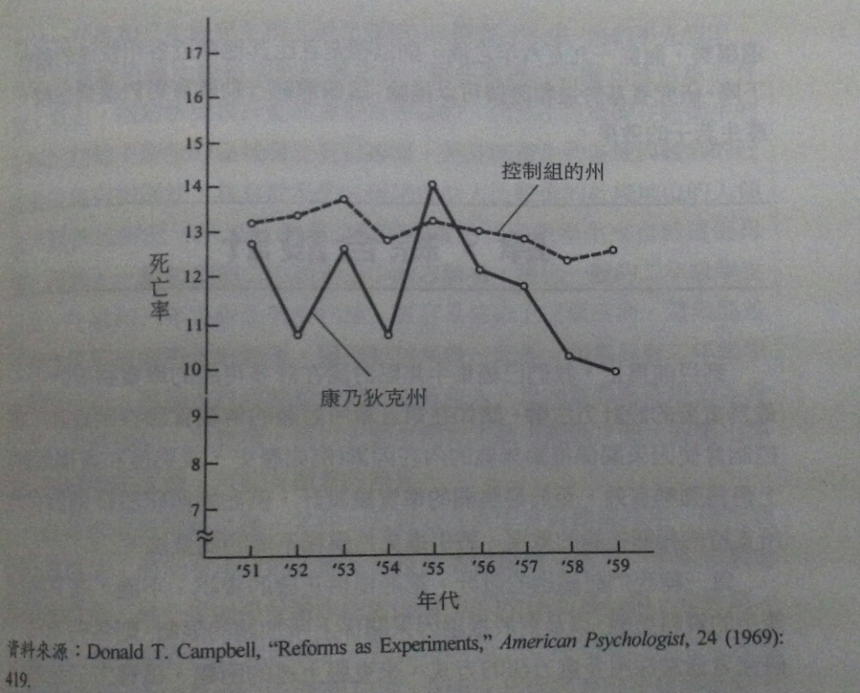
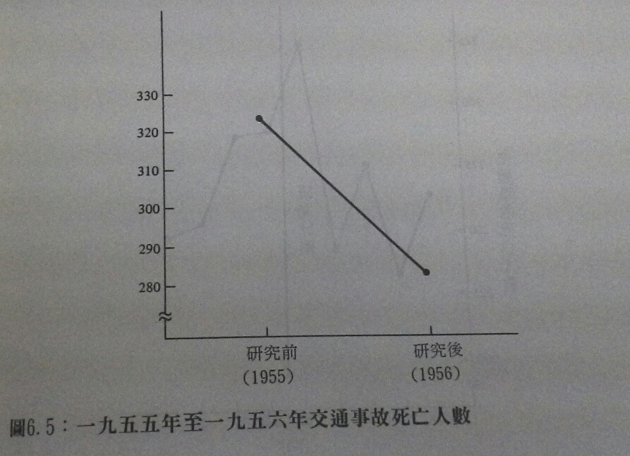
Time Series Design
案例：臨檢酒測和交通意外
加強臨檢
可以觀察到死亡人數下降，或許可以下一個結論：臨檢酒測是對降低交通意外死亡人數是有效
加強臨檢
我們會有一個疑惑
交通意外死亡人數的降低是否只有單一因素(加強臨檢酒測)，或其他因素導致下降?
Q&A:發現一個問題
缺乏對照組來比較

Slide 27
Time Series Design
課本舉 Robert Fording的研究，福利政策和公民暴動有關
他檢視其他各州
課本也舉採用兒童健康保險的州比較其他沒有採用的州，小朋友的健康趨勢檢視其他各州
一個時間序列的結果往往可以改進，如果研究人員可以識別準實驗和準控制組，並為每個應變量(Y)的時間序列測量。通過這種方式，研究人員可以有更多的信心，所觀察到的變化是引進自變量(X)的結果。我們使用詞語“準”(quasi)表明研究者不控制分配到實驗組或對照組。

Slide 28
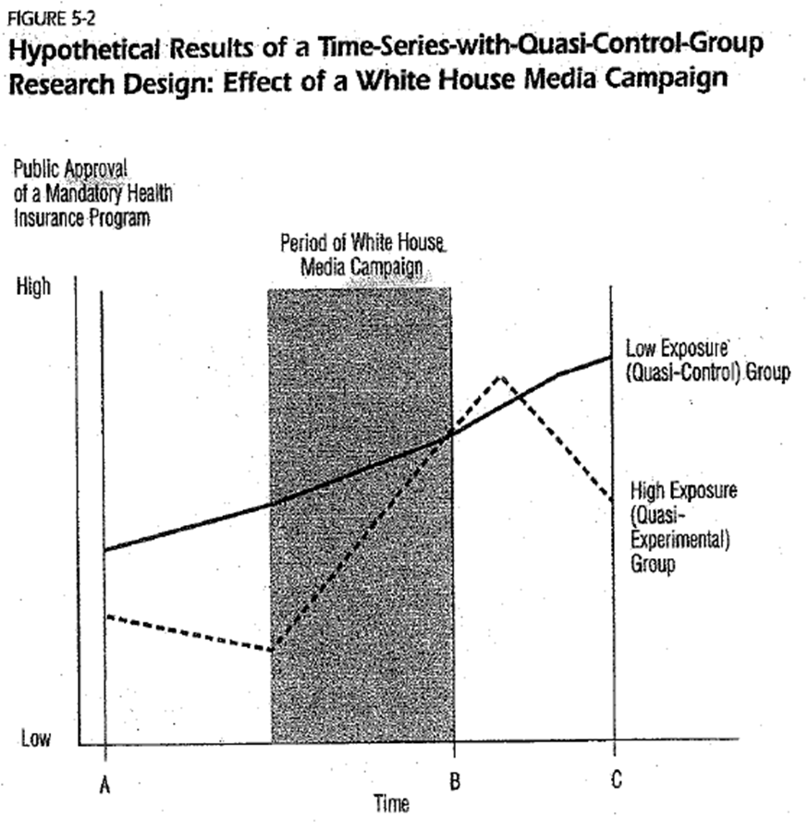





Time Series Design
白宮為公共政策措施舉辦積極的媒體宣傳活動，是否影響民眾的支持? 譬如強制性的全面醫療保健
1.先取得支持醫療健保的民意調查
2.分成最常接觸媒體與不常接觸媒體

Slide 29
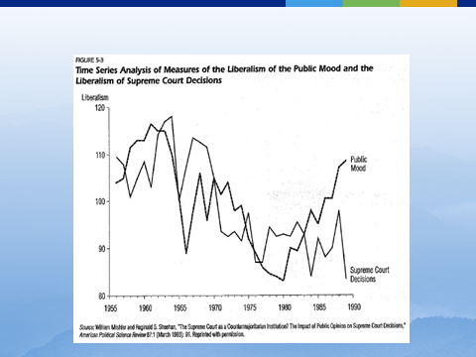
Time Series Design
輿論對法院判決的影響
1.發現兩者趨勢相似
2.我們可以說與論一定
會影響法院判決嗎?
3.有可能還有其它因素
干擾法院判決嗎?
4.誰是執政黨與總統的
意識型態(課本)

Slide 30
Time Series Design
由以上的例子帶出問題
眾多的變數會影響內部效度
例如：
1.儀器設備會隨時間變化而老舊，而影響應變數(Y)的測量
2.如果研究人員一直依靠收集別人的數據
a.城市的犯罪率(犯罪統計資料收集的方式改變)
b.學校成績(學校的閱讀計劃改變後)
c.市政預算(市府部門重組)

Slide 31
Cross-sectional Design
教育程度越高，收入越高
教育程度高
收入高
從一群人中
隨機抽樣
教育程度低
收入低
Support for busing
負相關
X:不是受訪者有沒有在學兒童
種族歧視
支持
政治保守主義
不支持
利己主義
較無相關
不能斷言態度影響BUSING

Slide 32
Cross-sectional Design
例如:強制汽車安全檢查會降低交通意外死亡率
沒有對照組
例如:有實施強制汽車安全檢查的州會比沒有強制的州，有較
低的汽車意外死亡率
研究只是同時間取用三年平均數字
缺點:1.缺乏對Y事先測量
2.他沒有控制兩組的分配狀態，不能確定所有相關的外
在因素隨機分佈

Slide 33
Panel Study Design
導入時間因素
對同樣本連續調查
例如:透過電視競選廣告增加選民對政策了解的能力
1980年代總統競選廣告的調查研究

Slide 34
Case Study Design
●過去個案研究被認為是劣質的研究策略
●現在被承認是一個特殊形式的實證調查(公共行政方面)
Descriptive Case Study (描述型)
Exploratory Case Study (探索型)
Explanatory Case Study (解釋型)
1996年代美國詹森總統推重很多立意甚佳的政策面大多失敗
(很像現在的馬政府)

Slide 35
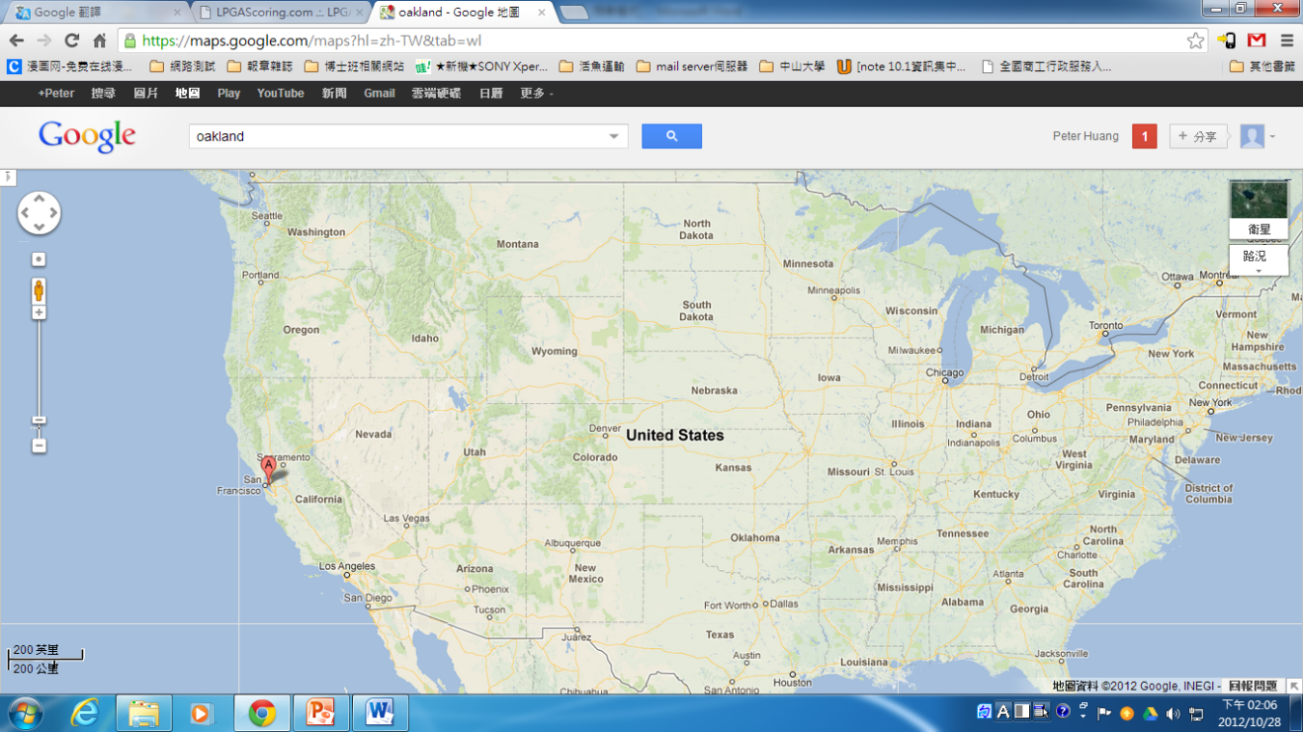
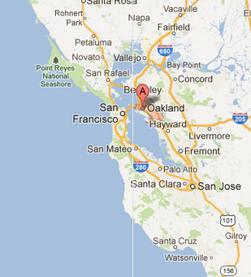
Case Study Design
例如:Oakland計畫
時空背景：當時是高度失業、種族紛亂
內容：被EDA選擇成為都市改革發展計
畫的城鎮
目的：改善奧克蘭的高失業率

Slide 36
Case Study Design
例如:研究州長的管理和決策風格
Yin 提出三個為何case被認為是信譽差的研究方法
1.缺乏嚴謹性
2.不能從單一個案一概而論
3.花太多時間去推導，結果導致冗長且不可讀的報告

Slide 37
Conclusion
☆研究設計就好比蓋房子前準備的「藍圖」
A research design is a plan that enables the researcher to achieve his or her research results.
(設計類型)
實驗法
非實驗法
時間序列設計
橫斷法設計
同樣本研究計
個案研究設計
(資料蒐集)
◆問卷
◆訪談
◆觀察
◆文獻分析
…
◆問卷
◆訪談
◆觀察
◆文獻分析
…
◆問卷
◆訪談
◆觀察
◆文獻分析
…
◆問卷
◆訪談
◆觀察
◆文獻分析
…
◆問卷
◆訪談
◆觀察
◆文獻分析
…

Slide 38
Conclusion
實驗設計
預測性研究(predictive research)
➔從實驗的過程中找出因果關係的論證。
非實驗設計
解釋性研究(explanatory research)
➔透過觀察與描述，建構假設理論模型，利用實證的觀察數據，以驗證模型的真實性與解釋能力。

Slide 39
實驗與非實驗設計比較
  實驗設計：由原因推結果，例:企業永續經營之原因
  非實驗設計：由結果反推原因，例:高經濟成長對物價波動的影響
實驗類型 | 分析 | 理論的建構
實驗設計 | 變數間的分析 (實驗組與對照組) | 自變項與依變項間有嚴謹的因果關係。
非實驗設計 | 複雜變項間關係的討論 | 推理過程較無清楚的方向和軸線，通常可由依變項來探討、回溯可能具有解釋力的自變項。

Slide 40
Table5-5
各種方法比較表
證明因果關係三條件
 | Objectives of Design
Type of Design | Establish that X and Y Covary | Establish that X precedes Y | Establish nonspuriousness | Establish generalizability
Classic Experiment | yes | yes | yes | maybe
Nonexperimental Time Series | yes | yes | maybe | maybe
Cross-sectional | yes | Usually not | maybe | maybe
Panel | yes | yes | maybe | maybe
Descriptive Case Study | maybe | maybe | maybe | no
Exploratory Case Study | maybe | maybe | no | no
Explanatory Case Study | yes | yes | maybe | maybe
共變性
X在Y之前
非虛假性
通則性
傳統實驗性
？
非實驗性的時間序列
橫斷面研究
同樣本連續研究
描述型個案研究
探索型個案研究
解釋型個案研究

Slide 41
Conclusion
☆實驗設計比非實驗設計更容易讓研究人員建立正在研究現像的因果解釋
(允許研究人員控制自變數(X))
☆實驗設計比非實驗設計有更強的內在效度，非實驗設計可以有意義的方
式和通常的方式來測試的假設來增強外部效度的結果。
☆單一的研究無可避免受到內在與外在效度的威脅。研究人員通常會一起
使用使用多個方法來克服。
☆也許，建構在一個微弱設計基礎上的研究其結果可能會更容易被接受，
如果他們最後的證實是採用和以往研究不同的設計方法。
本章最後結論印證了郭老師的大師理論- 大師是誰? 大師不一定是對的?

